Slide 1
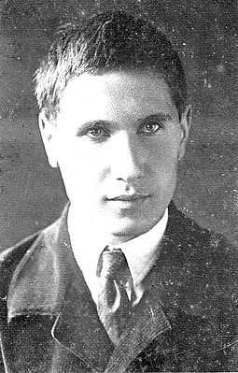
Барышев Николай Андреевич
(1907—1944)
ОНИ БЫЛИ АКТЕРАМИ. ОН БЫЛ ХУДОЖНИКОМ

Slide 2
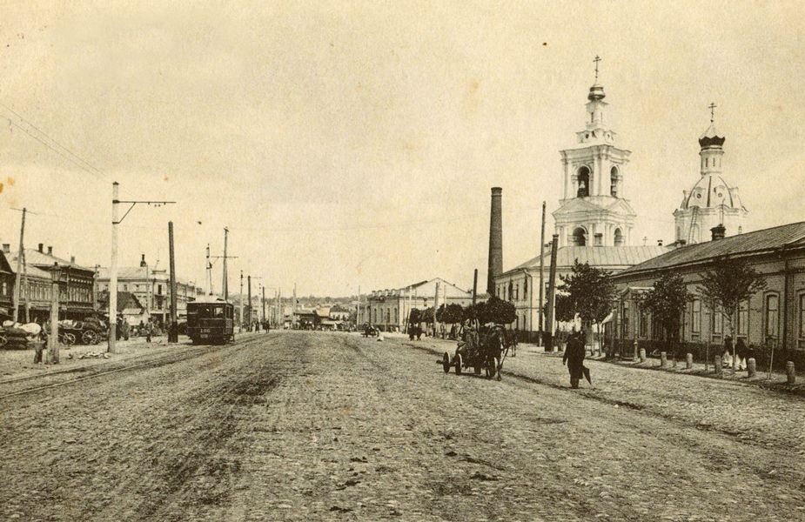
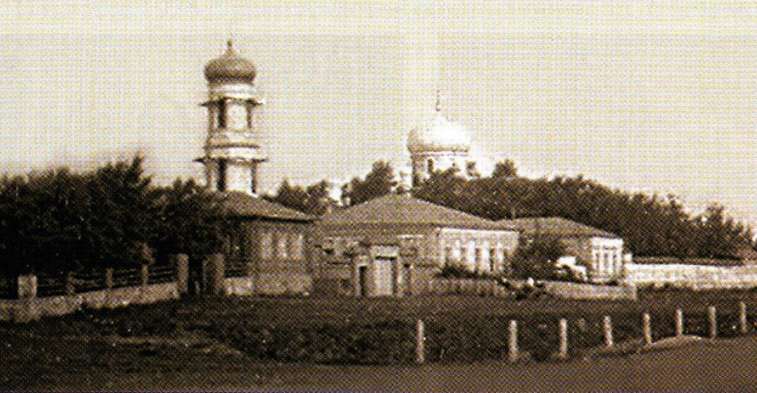
Николай Андреевич родился в 1907 году. Школьные годы его прошли в Татарии, в Бугульме. Именно тогда он увлекся театром, играл в школьном драмкружке Хлестакова, Паратова, очень любил героико-романтическую роль Овода, которая соответствовала его собственному мировоззрению.
Однако уже тогда определилось его истинное призвание — не актерское поприще, а сценография: еще в драмкружке создавал художественное оформление спектаклей.

Slide 3
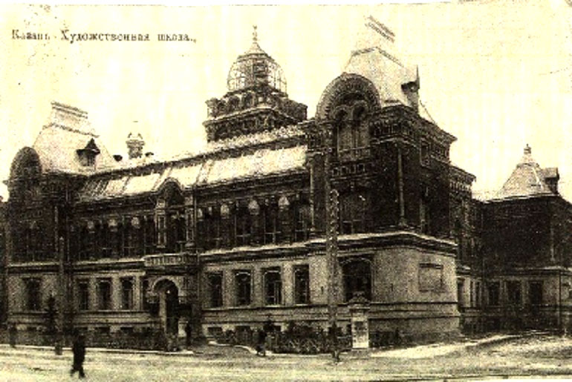
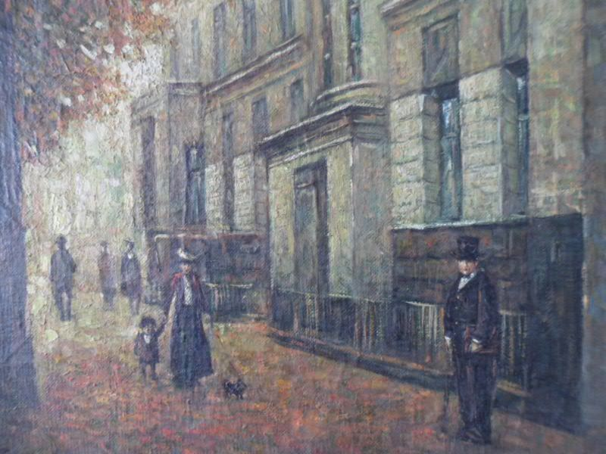
В 1930 году Барышев стал работать в Крымском госдрамтеатре, сначала художником-постановщиком, а с 1935-го — главным художником. Как сценограф Николай Андреевич представлял новое направление, экспериментировал, искал оригинальные решения в оформлении спектаклей. Его ученик, впоследствии заслуженный артист Украины С. Карникола вспоминал: «Барышев не писал задников и не создавал плоскостные оформления, как это делалось до него. Благодаря умелому освещению на сцене он создавал особую жизненную атмосферу».
В 1926 году Николай поступил на художественно-декоративное отделение Казанского техникума искусств. В семидесятые годы прошлого века народный художник РСФСР Харис Якупов писал, что однокурсники «любили Барышева за искренность и доброту, ценили за целеустремленность и силу воли».

Slide 4
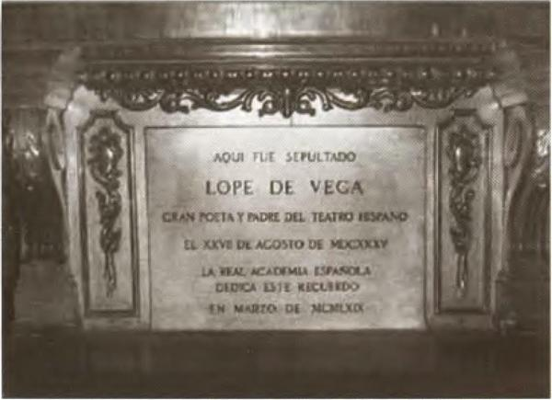
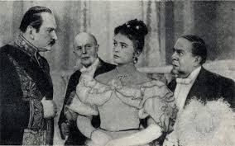
Одной из первых работ Барышева в Симферополе было оформление драмы Лопе де Вега «Овечий источник», после которого зрители и специалисты единодушно отметили, что в театре появился молодой, по-настоящему талантливый художник. В постановке шекспировской комедии «Укрощение строптивой», осуществленной режиссером Б. Бертельсом, художник задумал сценографию в духе яркого уличного карнавала.
Особенно потряс современников «Вишневый сад». Как отмечали критики, эта не совсем удачная трактовка чеховской пьесы сохраняла авторскую интонацию, благодаря изумительным по поэтичности декорациям Н. Барышева. Николай Андреевич был настолько одаренным художником, что умел «почти из ничего» создавать потрясающие декорации.

Slide 5
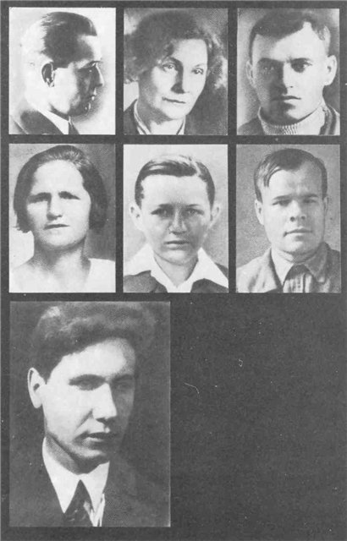
Весной 1942 года начался массовый угон молодежи в Германию. Николай Андреевич предложил А. Перегонец создать театральную студию, чтобы спасти хотя бы часть молодых крымчан. Набор в нее Александра Федоровна осуществляла вместе с актрисой Е. Одоевской. Приняли 50 человек. Позже прибавилась еще одна студийка. Ее взяли по просьбе Николая Андреевича. Это разведчица — радистка Наташа (Татьяна Овсюг). Летом театр начал работать. Играли русскую классику, музыкальные спектакли, оперетты.

Slide 6
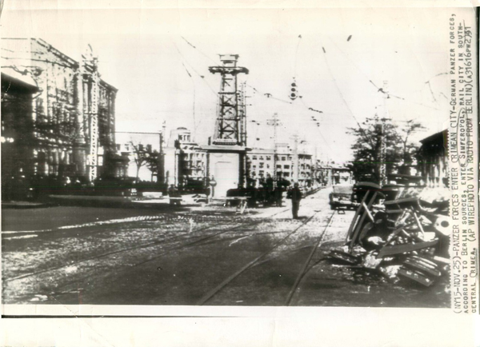
К концу 1942-го подпольной группе театра во главе с Барышевым и Перегонец удалось установить связь с партизанским движением. Они собирали разведданные. Н. Барышев составил карту города с указанием фашистских военных объектов, расположенных в Симферополе, которую передали на Большую землю. Эта карта оказалась ценным подспорьем для советского командования

Slide 7
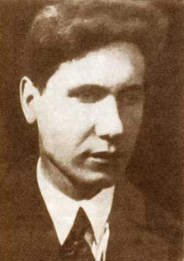
В начале марта 1944 года в Симферополе начались повальные аресты. 13 марта руководство подполья приказало группе Барышева уходить к партизанам. Это распоряжение Николаю Андреевичу передал подпольщик В. Михайлов. В ответ Барышев сказал: «Отсидимся. Есть конспиративные квартиры. А когда утихнет — выйдем». Знал, что у большинства подпольщиков семьи — всех не уведешь. А без родных — не пойдут, ведь оставшихся расстреляют… Однако «отсидеться» не удалось. 19 марта гестаповцы арестовали Барышева. 10 апреля 1944 года, за три дня до освобождения Симферополя, подпольщиков расстреляли.
Вот уже 73-я весна как они ушли в бессмертие, но память о них жива — в родном академическом русском театре им. М. Горького, в пронзительном спектакле «Они были актерами», в мемориальной доске на фасаде театра. Хранят эту память не только представители старшего поколения, но и молодые студенты Школы-студии при театре, для которых подвиг героев свят.

Slide 8
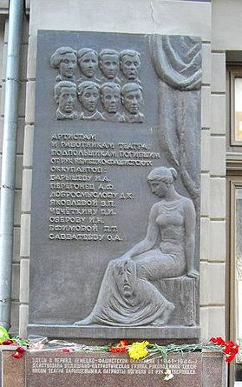
В родном театре им. М. Горького идёт спектакль «Они были актерами», посвященный театральным подпольщикам.
На здании театра находится мемориальная доска, на которой сказано:
«Артистам и работникам театра, погибшим от рук немецко-фашистских оккупантов: Барышеву Н. А., Перегонец А. Ф., Добросмыслову Д. К., Яковлевой З. П., Чечеткину П. И., Озерову И. Н., Ефимовой П. Т., Савватееву О. А.»
В 1981 году на киностудии «Мосфильм» режиссёром Георгием Натансоном снят фильм «Они были актёрами». Роль Николая Барышева исполнил Александр Фатюшин.

Slide 9
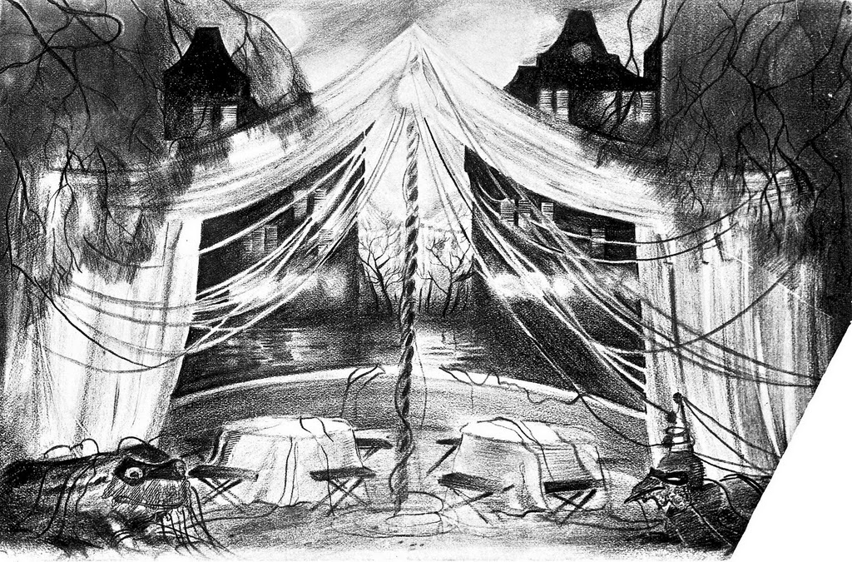
Эскиз декораций к спектаклю «Парижский тряпичник». 1937 г.

Slide 10
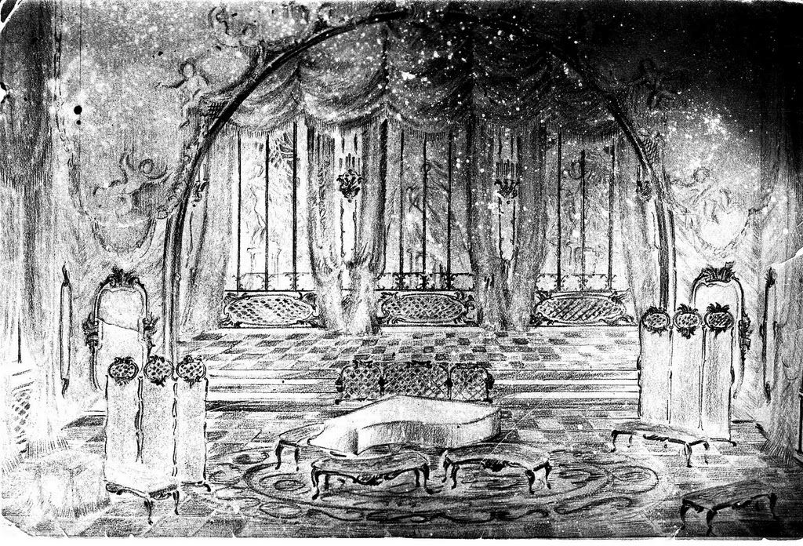
Эскиз декораций к спектаклю «Коварство и любовь». 1937 г.

Slide 11
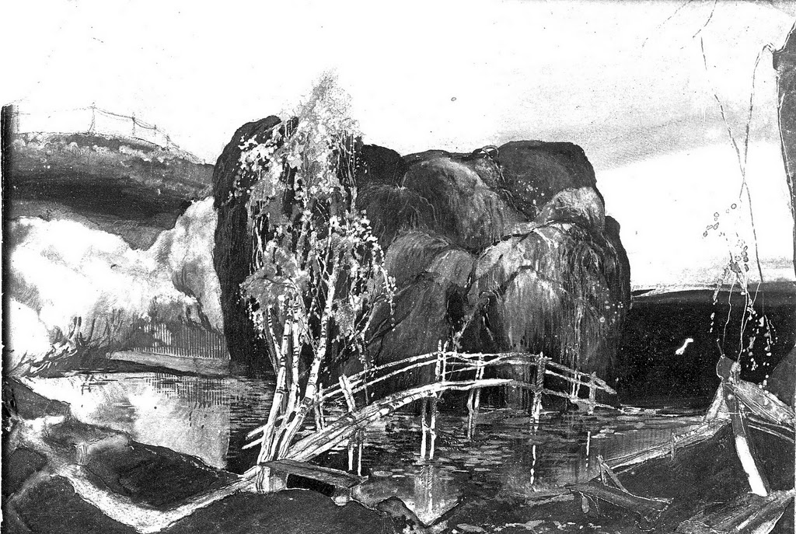
Эскиз декораций к спектаклю «Вишневый сад». 1938 г.

